Slide 1







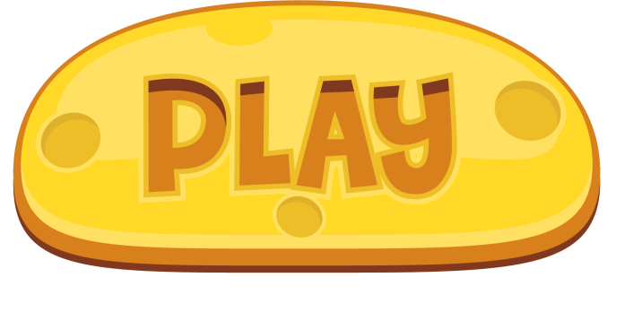

Slide 2







Slide 3






Câu 1
Câu 1: Dấu gạch ngang có tất cả mấy tác dụng?
3 tác dụng
2 tác dụng
1 tác dụng
4 tác dụng

Slide 4
Câu 2
Dấu gạch ngang có tác dụng gì trong đoạn văn dưới đây:
Ở trường, em được học rất nhiều môn. Các môn em thích là :
– Âm nhạc
– Mĩ thuật
– Bơi lội
Đánh dấu các ý trong một đoạn liệt kê
Dẫn lời nói nhân vật
Chú thích
Đánh dấu lời nói trực tiếp của nhân vật

Slide 5
Câu 3
Trong câu: Chuyến xe Hà Nội – Hải Phòng sẽ khởi hành vào lúc 6 giờ 30 phút.
Dấu gạch ngang có tác dụng gì?
Đánh dấu chỗ bắt đầu lời nói
Chú thích
Nối các từ ngữ trong một liên danh
Đánh dấu các ý trong một đoạn liệt kê

Slide 6



